Slide 1
Das Wissen der Welt erweitern – Big Data zum Mitmachen Unterstützung der Datenvervollständigung von Wikidata mit Assoziationsregeln
Sebastian Brückner, Christian Dullweber, Moritz Finke,
Alexander Lehmann, Felix Niemeyer, Virginia Weidhaas

Slide 2
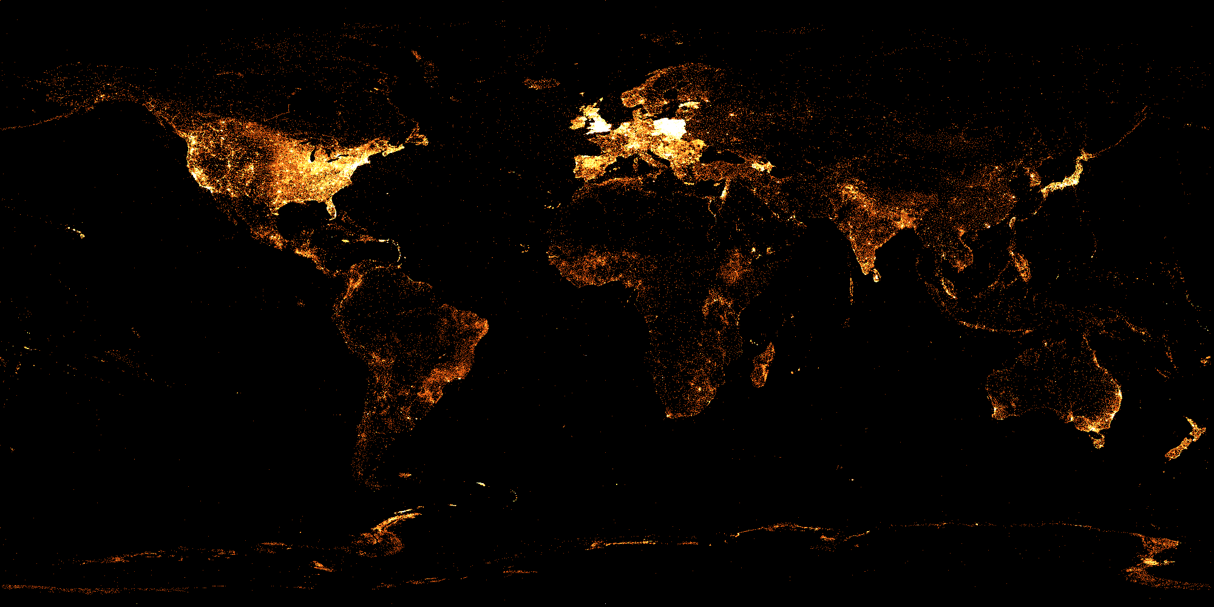
Englische Wikipedia
Notes:
geo-tagged articles

Slide 3
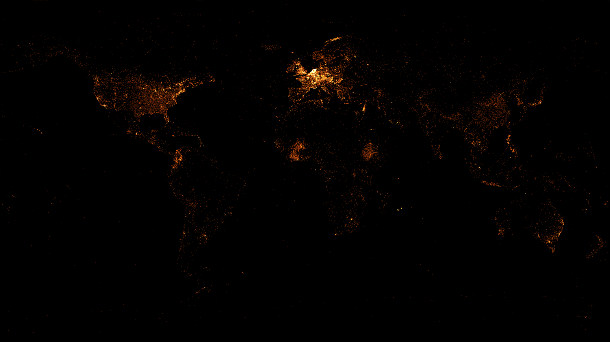
Französische Wikipedia

Slide 4
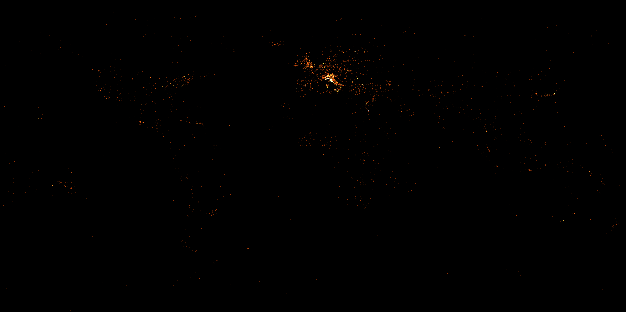
Italienische Wikipedia

Slide 5

Griechische Wikipedia

Slide 6

Türkische Wikipedia

Slide 7
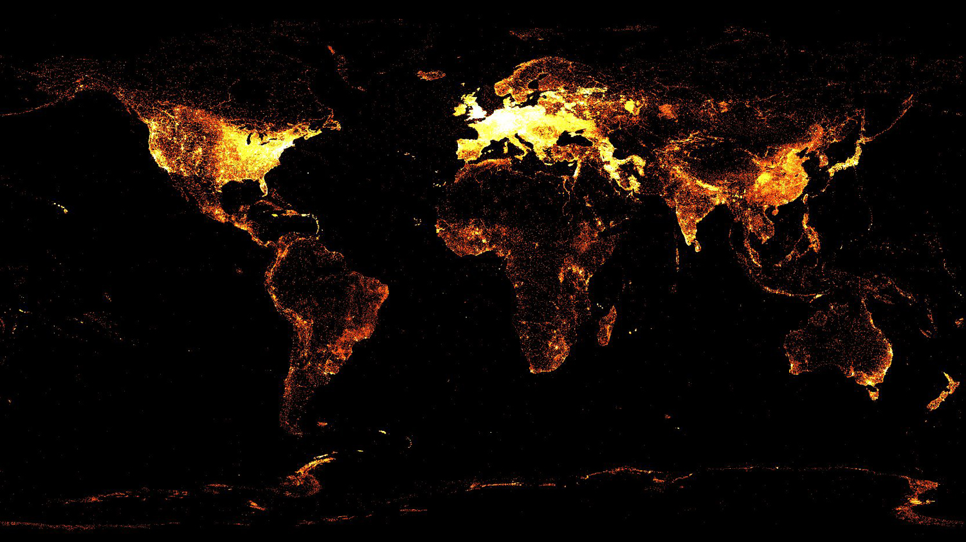
Wikidata

Slide 8

Wikidata speichert Wissen strukturiert und
unabhängig von Sprachen

Slide 9





Wikidata
Vorteil der Sprachenunabhängigkeit:
• keine widersprüchlichen Informationen
• Wartungsaufwand kleiner
Einwohnerzahl von Potsdam?
161.097
31. 12. 2013
potsdam.de/bevoelkerung2013
159.456 (2012)
154.606 (2009)
148.691 (2006)
???

Slide 10
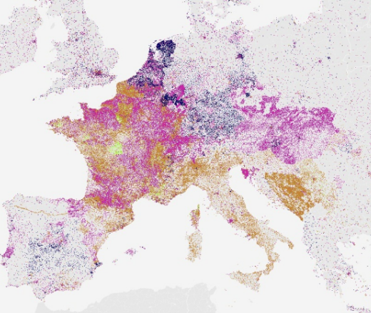
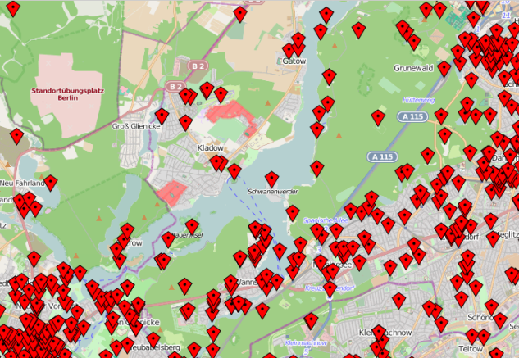
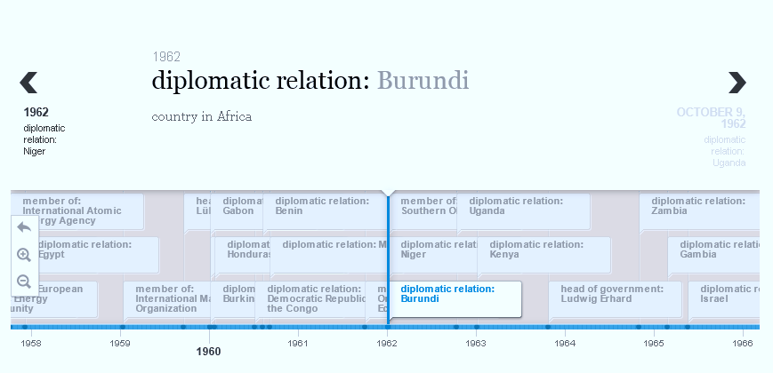
Wikidata
Vorteil der strukturierten Speicherung:
Geographische Angaben
Orte in der Nähe des HPIs
Zeitstrahl zu einem bestimmten Thema

Slide 11
Wikidata
Vorteil der strukturierten Speicherung:
- „Welches Bundesland hat die meisten Städte mit weiblichen Bürgermeistern?“
- „Wie viele Länder kann man aus Deutschland erreichen, wenn man
nicht mehr als ein weiteres Land durchfährt?“
Notes:
Antworten!!!

Slide 12
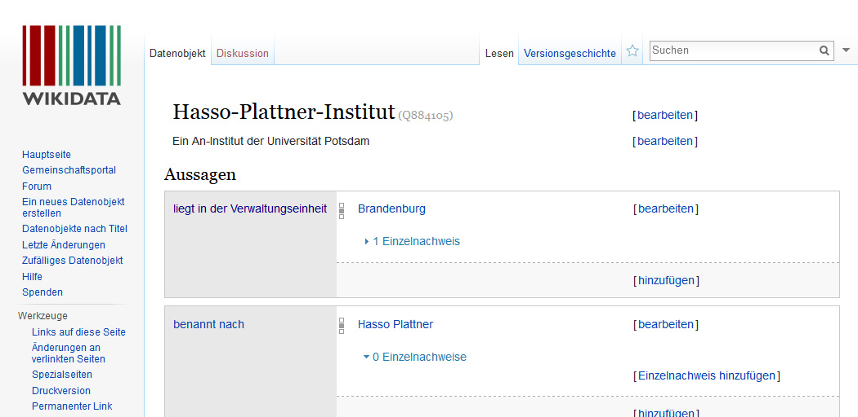
Wikidata: Items

Slide 13
Aussagen = Eigenschaft + Wert
Diese Daten werden von Nutzern eingetragen!

Slide 14

Wikidata erweitern - bisher
Potsdam
Einwohnerzahl 161.097
Bundesland Brandenburg
[hinzufügen]
P
Pokedex-ID
PTNP
Pegi-Altersfreigabe
Premiere
…
?
Notes:
PTNP – Portugisische Personen Normdatei

Slide 15
Vorschläge für Eigenschaften
Der PropertySuggester

Slide 16
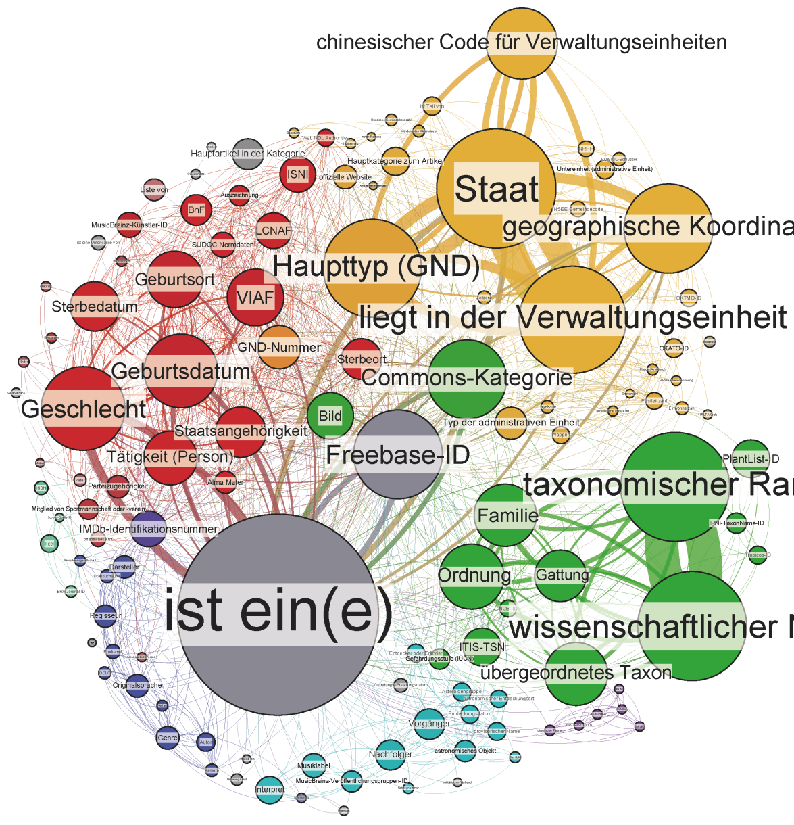
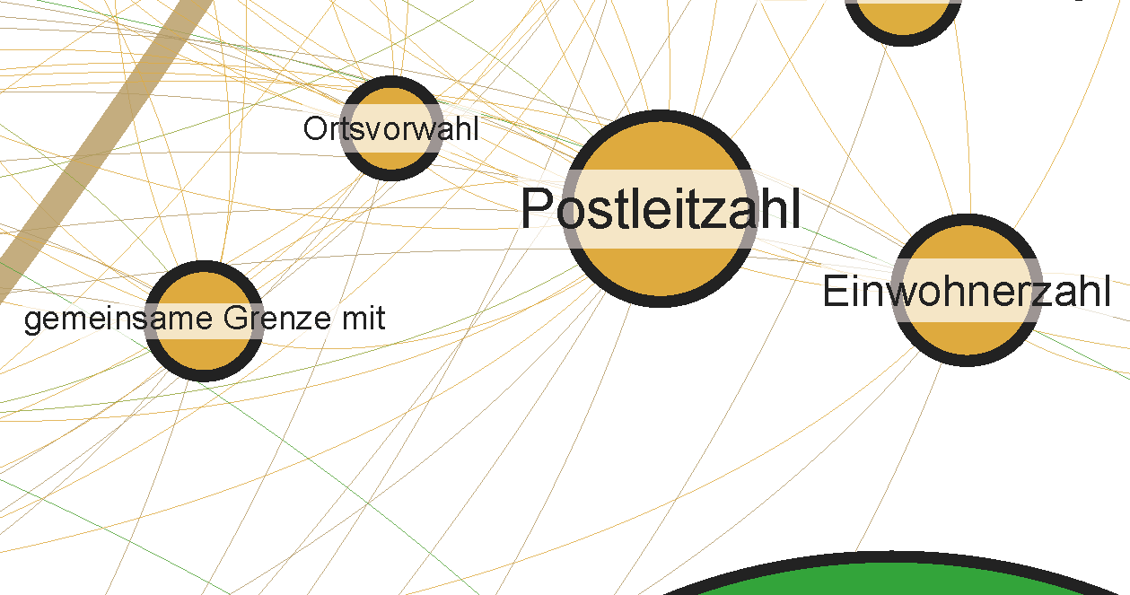

Slide 17
Wikidata erweitern – mit Eigenschafts-Vorschlägen
Potsdam
Einwohnerzahl 161.097
Bundesland Brandenburg
Ortsvorwahl
Gemeinsame Grenze
Postleitzahl
…

Slide 18
Wikidata erweitern – mit Eigenschafts-Vorschlägen
Potsdam
Einwohnerzahl 161.097
Bundesland Brandenburg
P
Postleitzahl
Partnerstadt
Parlament
…
Notes:
Nutzer findet schneller die gewünschte Eigenschaft
Informationen
Nutzer wählen seltener irrtümlich nicht geeignete Eigenschaften aus
Daten-Qualität

Slide 19
Wikidata erweitern – mit Eigenschafts-Vorschlägen
Potsdam
Einwohnerzahl 161.097
Bundesland Brandenburg
Postleitzahl 14482, …
Notes:
Nutzer findet schneller die gewünschte Eigenschaft
Informationen
Nutzer wählen seltener irrtümlich nicht geeignete Eigenschaften aus
Daten-Qualität

Slide 20


Wikidata erweitern – bisher
Potsdam
Einwohnerzahl 161.097
Bundesland Brandenburg
Postleitzahl 14482, …
Staat
De
D
?
?
Dessertbananen
Deutsch
Deutschland
Dezember
…
Don Quijote
Dinosaurier
Das Leben, das Uni…
Dubai
Dienstag
…
Notes:
PTNP – Portugisische Personen Normdatei

Slide 21
Wikidata erweitern – mit Wert-Vorschlägen
Potsdam
Einwohnerzahl 161.097
Bundesland Brandenburg
Postleitzahl 14482, …
Staat
Deutschland
Notes:
PTNP – Portugisische Personen Normdatei

Slide 22
„Wikidata just got 10 times easier to use“
- Lydia Pintscher, Product Manager Wikidata
PropertySuggester
Mehr Informationen
Bessere Datenqualität
Auf Wikidata verfügbar seit dem 1. Juli!

Slide 23

Macht mit auf wikidata.org

